Slide 1



신용카드
승인예측
프로젝트
AI13 김수연

Slide 2
CONTENTS
문제 정의
데이터 소개
가설 검증
모델링
결론

Slide 3



문제 정의
배경]
가맹점의 수수료 인하 등으로 카드사의 수익성이 악화되면서 리볼빙 서비스가 확대 되고 있습니다. 대출이 늘어나니 연체도 함께 증가하는 현상이 발생되고 있습니다.
연체가 가장 잦은 나이, 25세

Slide 4






DATA
KAGGLE
데이터 출처
Credit
신용카드 연체 정보
Application
고객의 성별, 차/부동산 소유 여부
연간 소득, 소득 카테고리, 직업
교육 수준, 결혼 여부, 가족의 수 …
고객의 정보

Slide 5

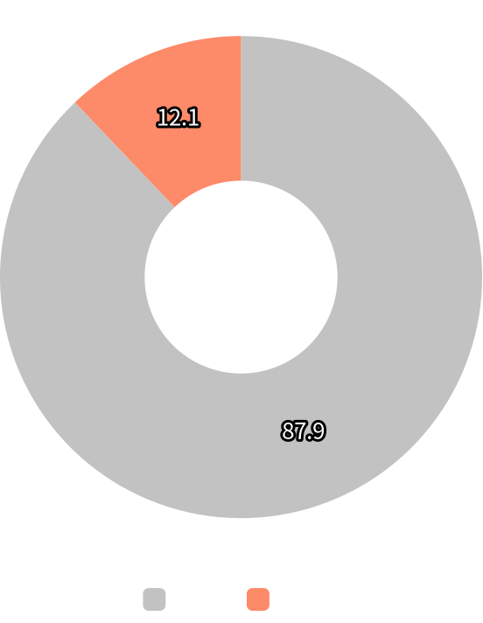

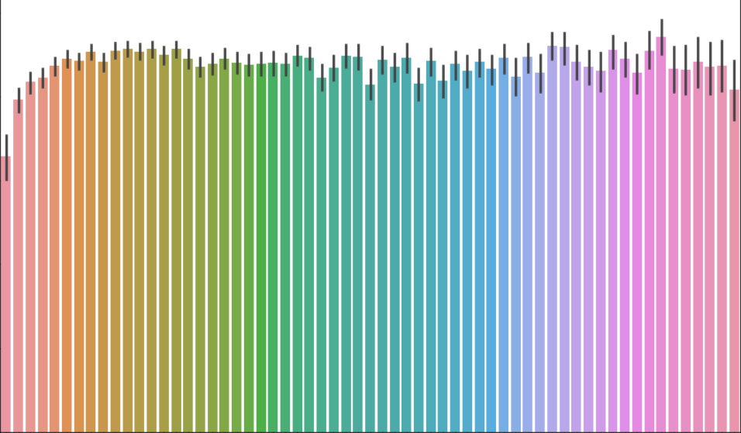
DISTRIBUTION
타겟 데이터의 분포가 불균형 하므로 모델링 시 유의
TARGET
카드 사용 기간에 따른 연체 발생 확률
1
연체 확률
0
20
30
40
1
50
10
60
사용 기간( 개월)

Slide 6




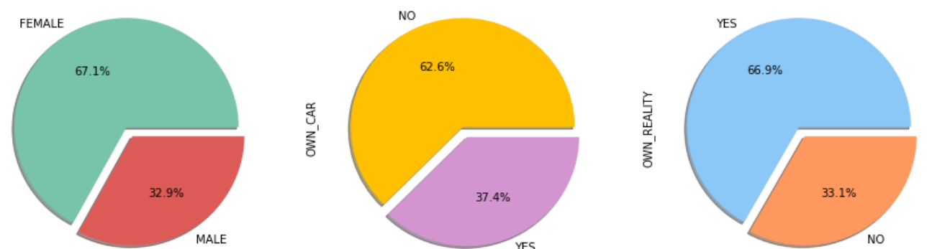

DISTRIBUTION
GENDER
OWN_CAT
OWN_REALITY
ㅁㄴㅇㄹ
ㅁㄴㅇㄹ
성별의 분포 : 여성이 남성에 비해 많음
차 소유 : 소유하지 않은 사람의 비율이 높음
부동산 소유 : 소유한 사람의 비율이 높음
RESULT

Slide 7
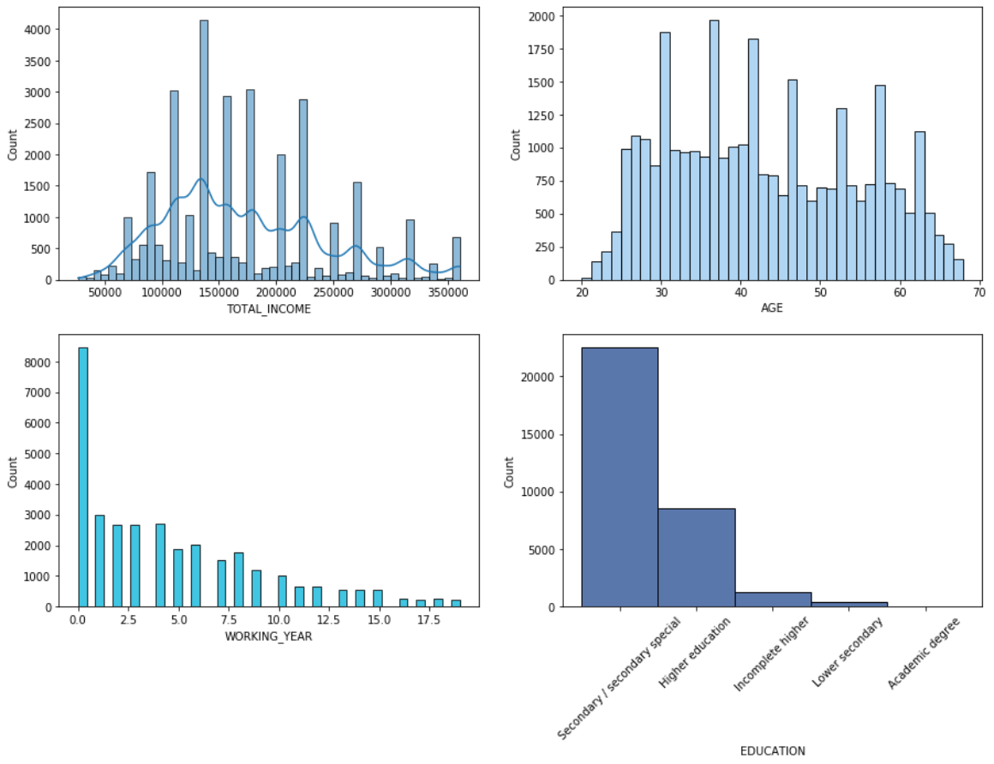
DISTRIBUTION
연간 수입
나이
근무 연수
교육 수준
ㅁㄴㅇㄹ
ㅁㄴㅇㄹ

Slide 8
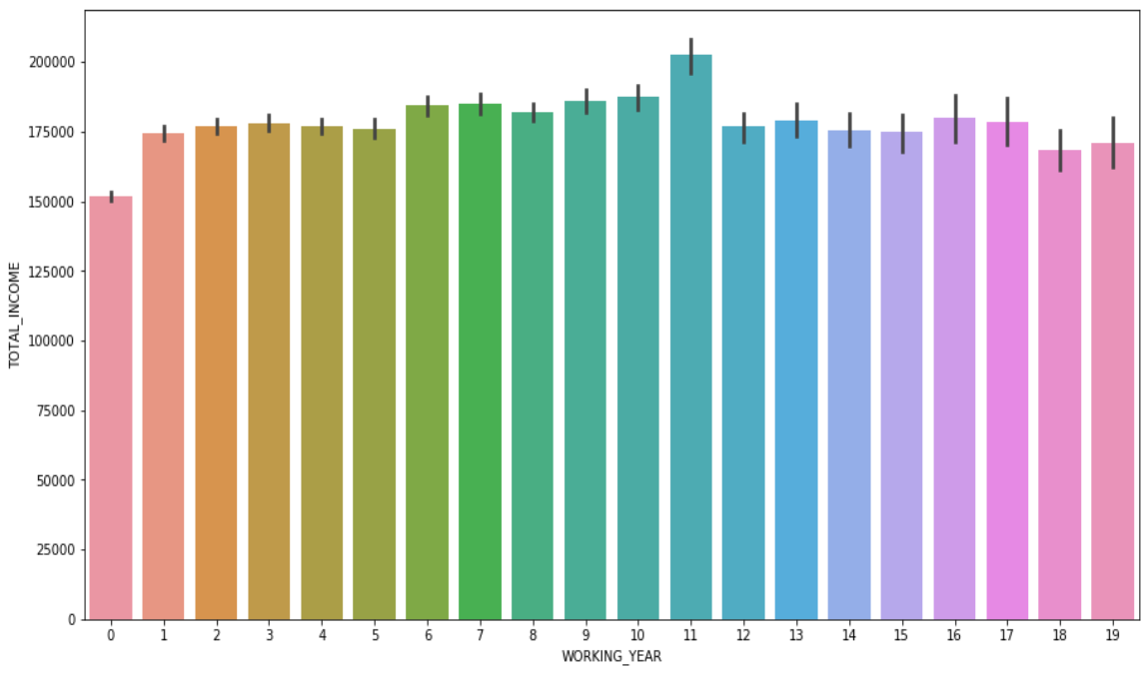
DISTRIBUTION
ㅁㄴㅇㄹ
ㅁㄴㅇㄹ
RESULT
근무 기간이 길다고 연봉이 높은 것은 아님

Slide 9
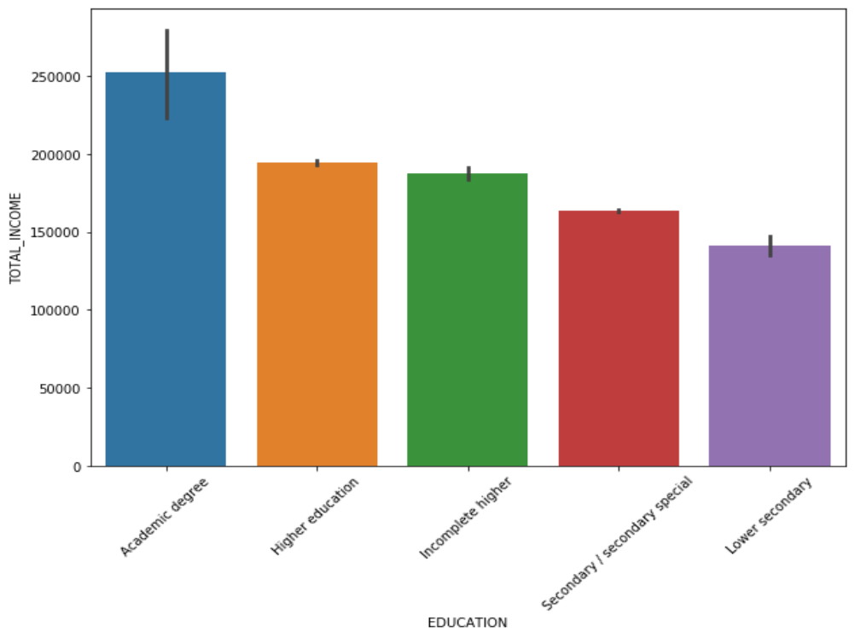
DISTRIBUTION
ㅁㄴㅇㄹ
ㅁㄴㅇㄹ
RESULT
교육 수준에 따라 연간 소득이 영향을 받음

Slide 10

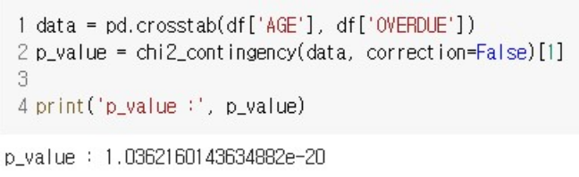
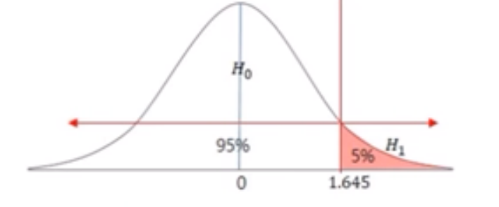
HYPOTHESIS TEST
< 0.05
P-value
H1 : 나이는 연체 여부에 연관성이 있다. (채택)
H0 : 나이는 연체 여부에 연관성이 없다.
H1 : 나이는 연체 여부에 연관성이 있다.
H0 : 나이는 연체 여부에 연관성이 없다.
RESULT

Slide 11



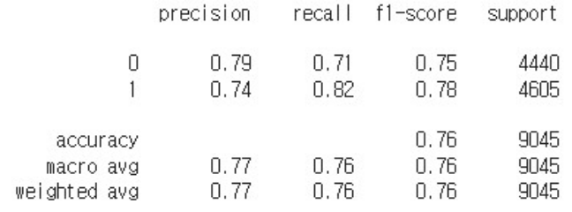
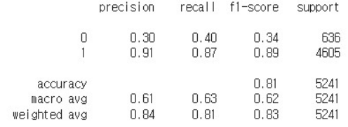
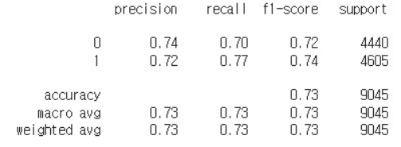
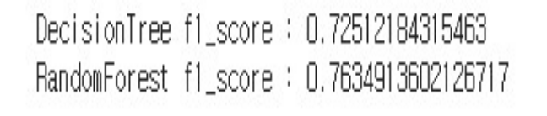

[모델링 과정]
▶ 가중치를 준 상태로 모델링
▶ Over - sampling 후 모델링
[TEST MODLE]
▶ DECISION TREE
▶ RANDOM FOREST
▶ XGBOOST
▶ LightGBM
MODELING
최종모델
과정
RandomForest : Over-sampling
RandomForest : weight
RamdomForest
through Over - sampling
DecisionTree : Over-smapling
Score

Slide 12


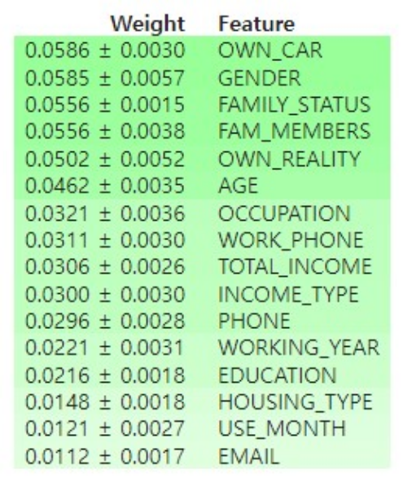
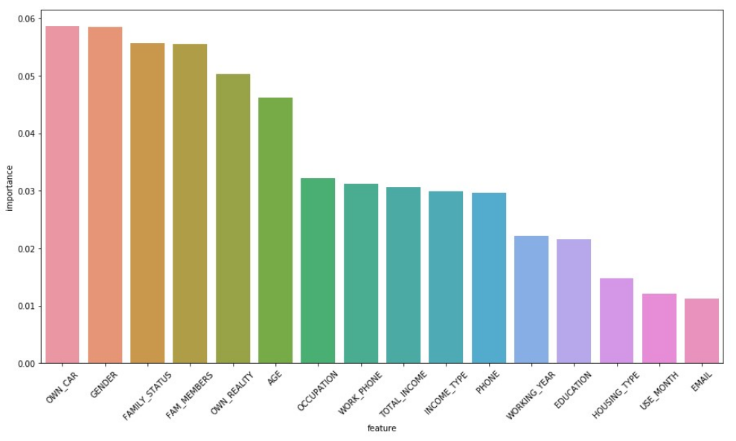
FEATURE
IMPORTANCE
가족 형태나 구성원의 수, 자산 소유 유무에
따라서 영향을 많이 받는 것을 확인 할 수 있다.
IMPORTANCE의 RANK

Slide 13
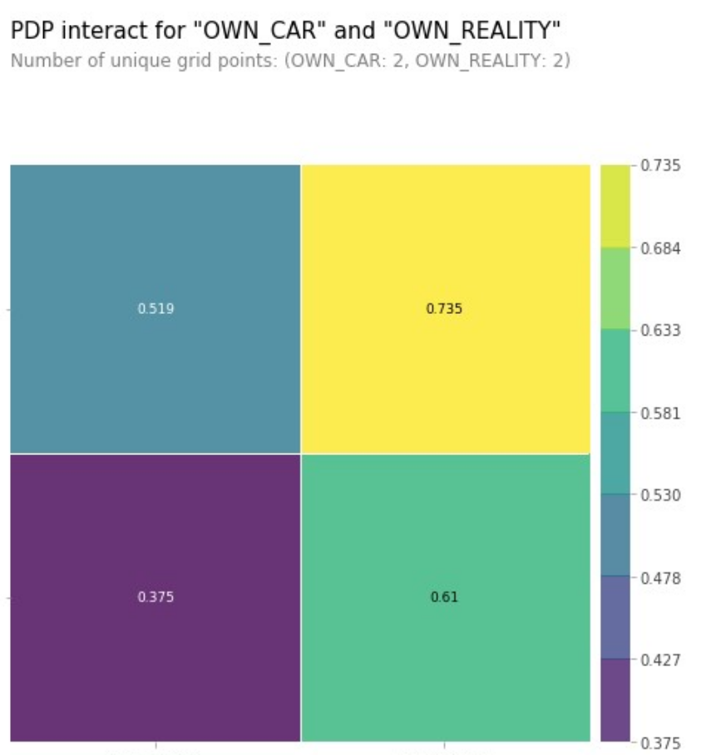
FEATURE
IMPORTANCE
자동차와 부동산을 가지고 있는 사람일수록
연체가 발생할 확률이 높게 나타남.
부채와 관련 있을 것으로 추정됨.
부동산 O
부동산 X
차 X
차 O

Slide 14
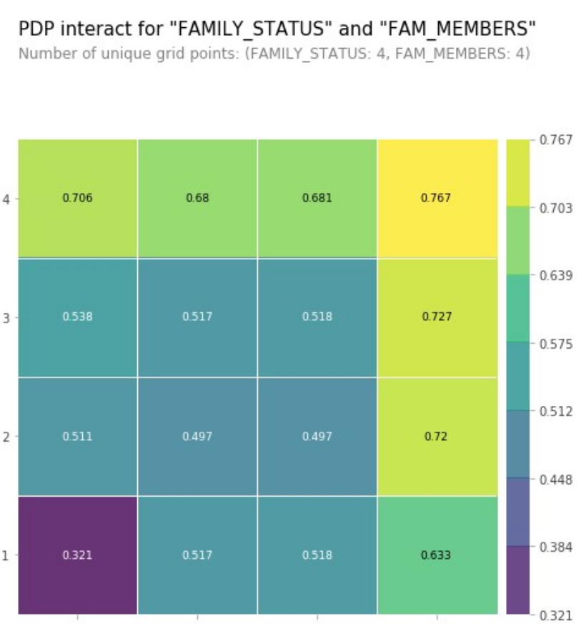
FEATURE
IMPORTANCE
가족 구성원의 수가 많을 수록 연체 확률이 높게 나타나며,
기혼자에 비해 미혼자에게서 높은 확률이 확인됨.
가족
구성원 수
기혼
미혼
이혼
과부

Slide 15
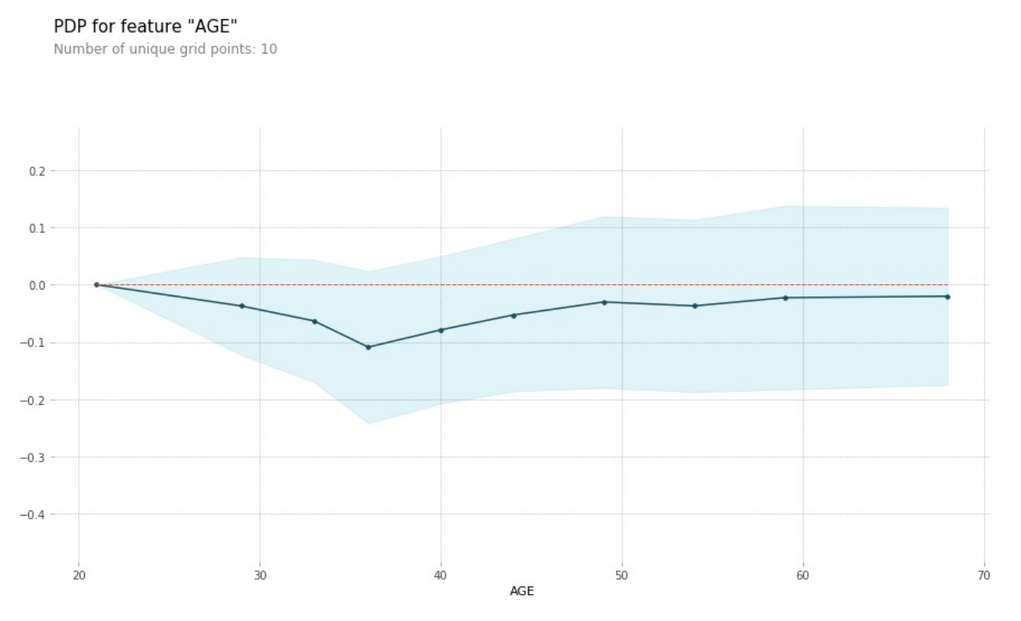

FEATURE
IMPORTANCE
연체가 가장 잦은 나이, 25세
20대에서 가장 많은 연체가 발생함.
20대 내에서도 나이가 어릴 수록
그 확률이 높은 것으로 확인됨

Slide 16
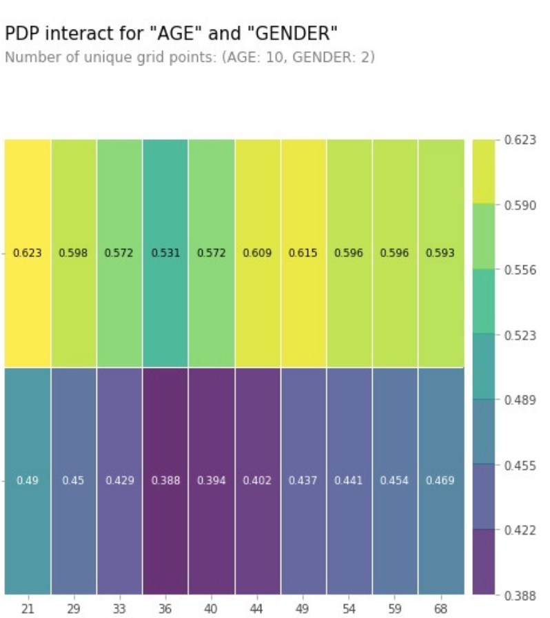


FEATURE
IMPORTANCE
남성보다는 여성에게서 연체가 더 많이 발생된다고 해석됨
20대에서 확실히 연체 발생 확률이 높으며,
40대 여성에게서도 높은 확률이 나타남.
30대 후반 남성에게서 가장 낮은 확률이 확인.
여성
남성
AGE

Slide 17




CONCLUSION
1
1. 사업 인력 구성
문제
리볼빙 서비스 확대로 연체의 증가
카드 승인 전 심사 시
- 나이가 어릴 수록 심사에 있어서 꼼꼼히 심사
- 신용정보 조회 시 부채의 여부 확인
- 기혼/미혼 여부, 가족 구성원의 수 역시 고려
결론

Slide 18
THANK YOU
Mini Project
AI 13 김수연

